Slide 1

資料結構
10-1 陣列
10-2 鏈結串列
10-3 堆疊和佇列
10-4 樹狀結構

Slide 2
10-1 陣列

Slide 3
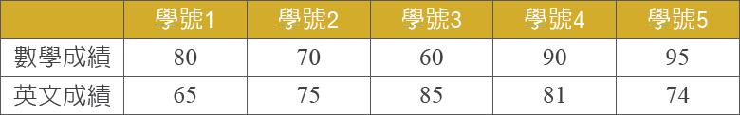
10-1 陣列
同學的數學和英文成績

Slide 4
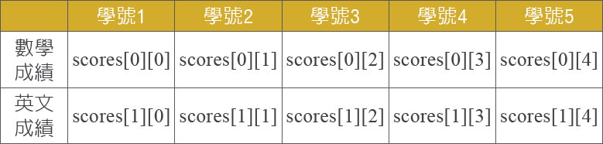
10-1 陣列
二維陣列的註標對應

Slide 5
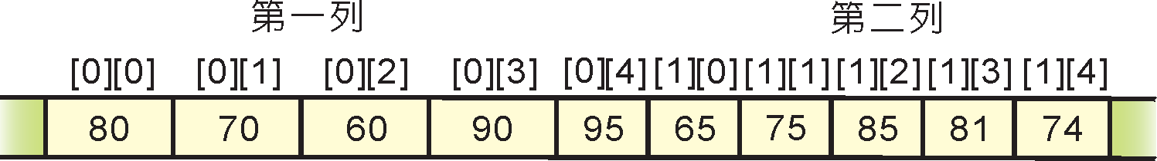
10-1 陣列

Slide 6
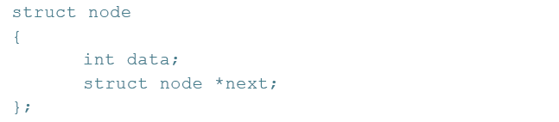
10-2 鏈結串列

Slide 7
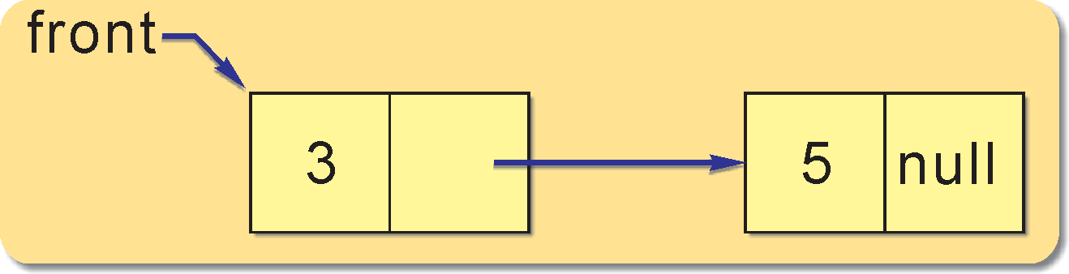
10-2 鏈結串列
鏈結串列範例

Slide 8
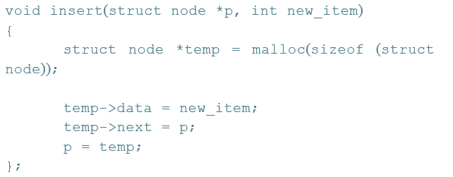
10-2 鏈結串列

Slide 9
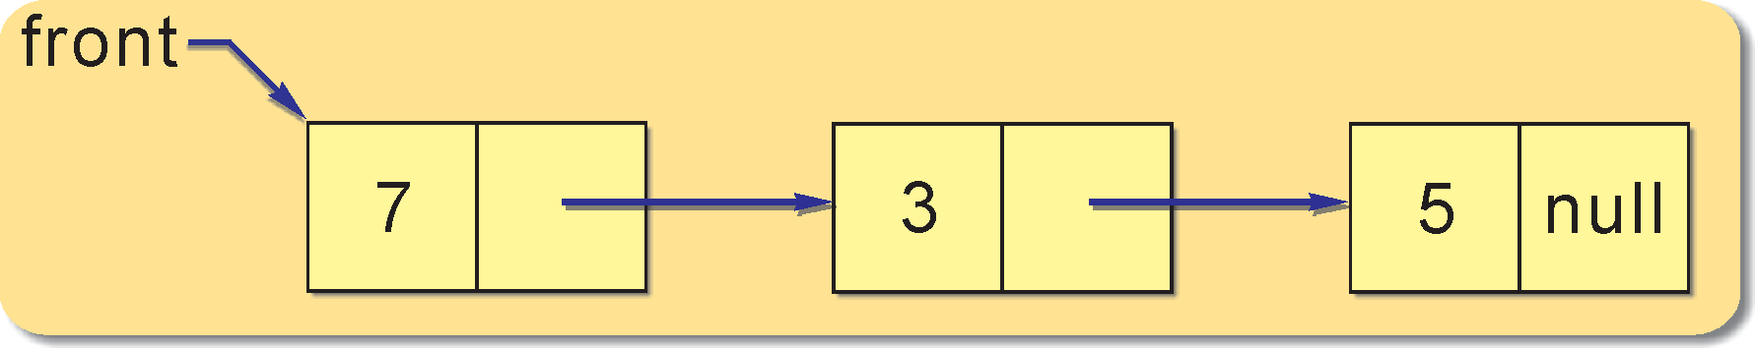
10-2 鏈結串列
鏈結串列加入節點範例

Slide 10
10-2 鏈結串列
步驟 1
利用malloc函數建立一個新的節點，並利用局部變數temp指到該節點
步驟 2
把數值7指定給節點temp的欄位data
步驟 3
把節點temp的欄位next設定如正式參數p的值，也就是將節點temp的欄位next指到p所指到的節點。注意到，由於正式參數p會對應到真實參數 front，所以新的節點會指到串列的第一個節點
步驟 4
最後將參數p(也就是front)，指到新建立的節點

Slide 11
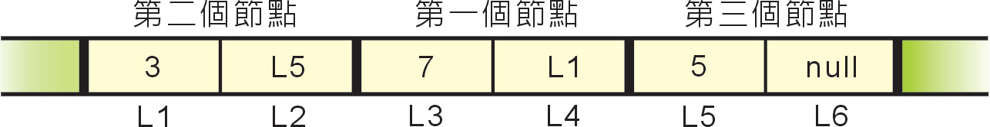
10-2 鏈結串列

Slide 12
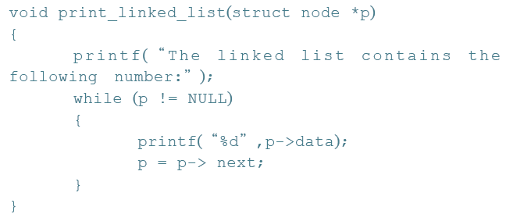
10-2 鏈結串列

Slide 13
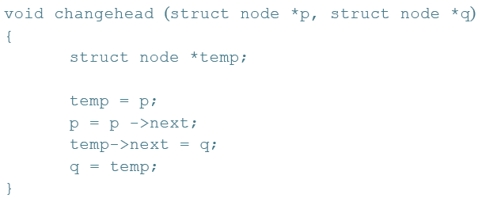
10-2 鏈結串列

Slide 14
10-2 鏈結串列
步驟 1
將局部變數temp指到第一個鏈結串列的起始節點。
步驟 2
將參數p指到第一個鏈結串列的第二個節點。
步驟 3
將節點temp的欄位next指到q所指到的節點，也就是第二個鏈結串列的起始節點；由於在第一個步驟，temp已經指到第一個鏈結串列的起始節點，所以此一步驟會把兩個串列的鏈結建立起來。
步驟 4
最後將參數q指到變數temp指到的節點。所以，現在第二個鏈結串列的起始節點，會是原本第一個鏈結串列的起始節點。

Slide 15
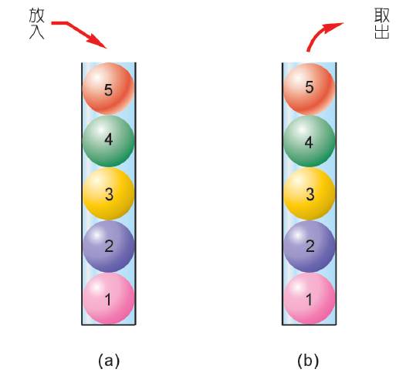
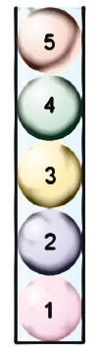
10-3 堆疊和佇列
堆疊
佇列
環狀佇列

Slide 16
堆疊
堆疊示意圖

Slide 17
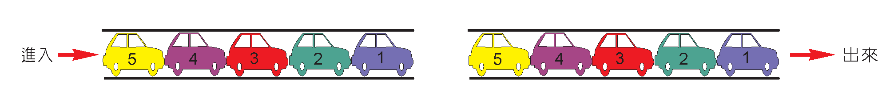
佇列

Slide 18
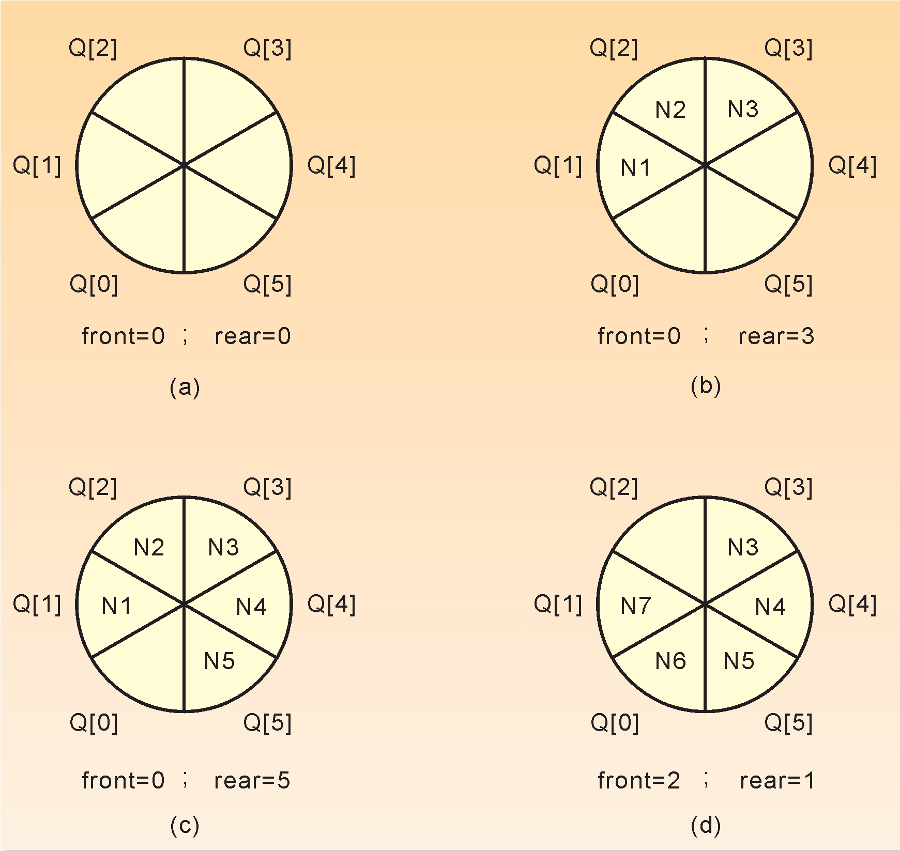
環狀佇列
環狀佇列示意圖
佇列的名稱簡寫為Q

Slide 19
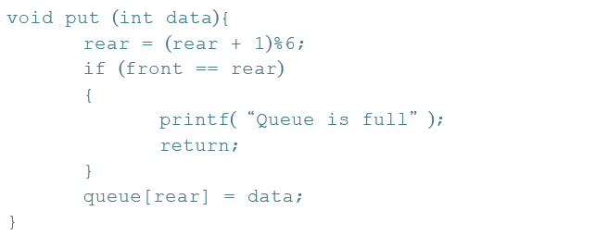
環狀佇列
根據以上的討論， 我們將資料加入環狀佇列的程序 put定義如下：

Slide 20
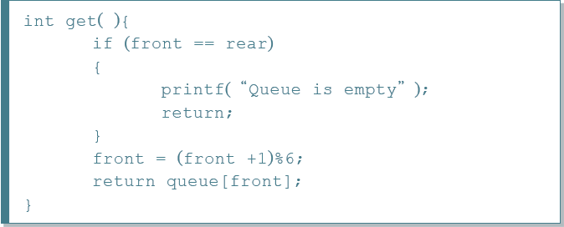
環狀佇列
然後，將資料從環狀佇列取出的函數get，如下所列：

Slide 21
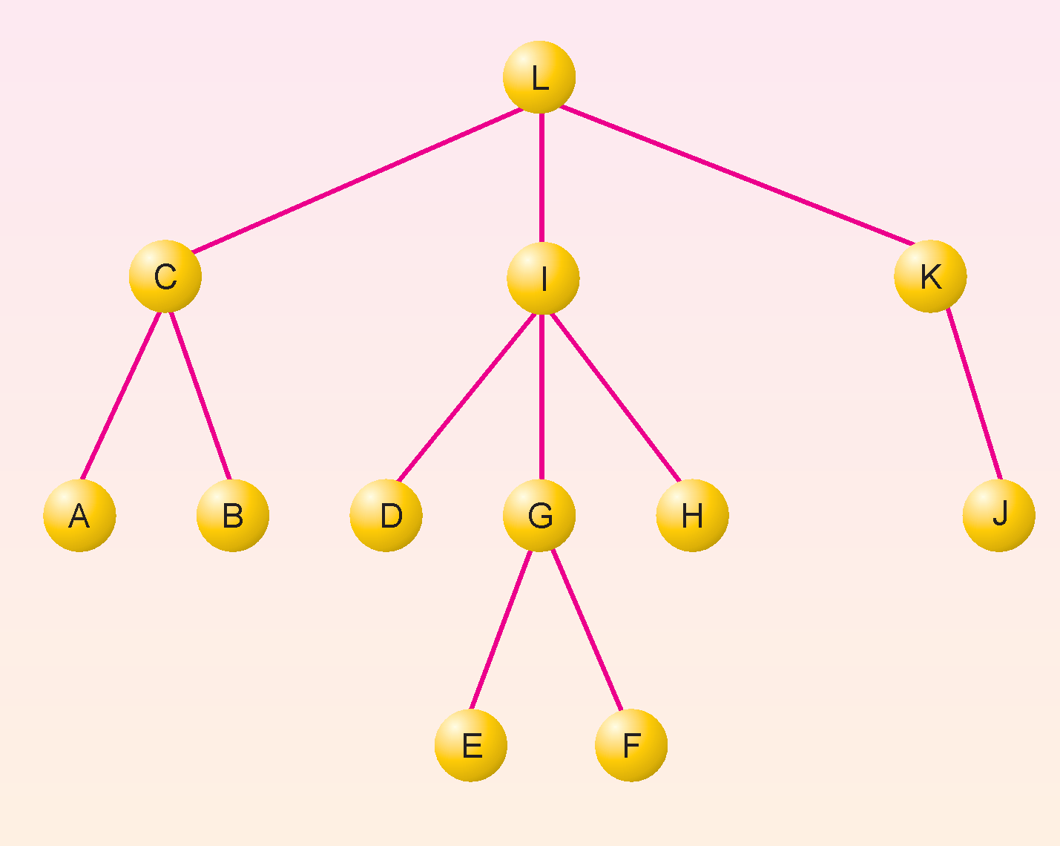
10-4 樹狀結構

Slide 22
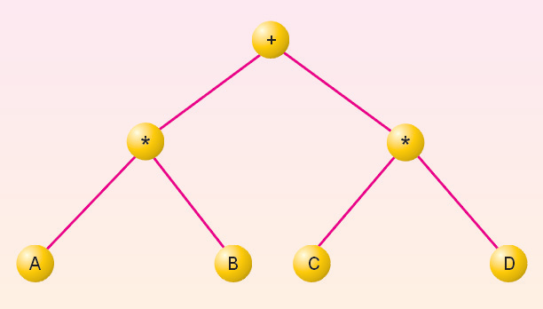
10-4 樹狀結構
二元樹範例－運算樹

Slide 23
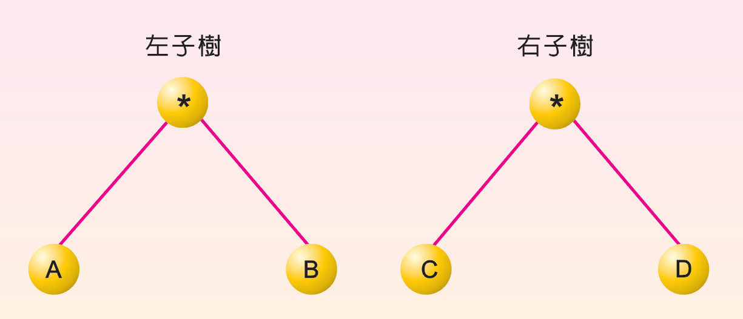
10-4 樹狀結構
以二元樹的根節點為例，其左子樹和右子樹描繪於下圖中。
左子樹和右子樹

Slide 24
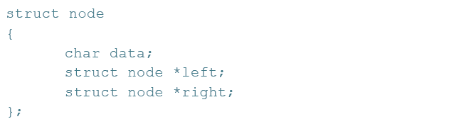
10-4 樹狀結構
接下來我們說明如何實作二元樹，首先定義樹中每一個節點的資料型態，假設每一個節點存放一個字元：

Slide 25
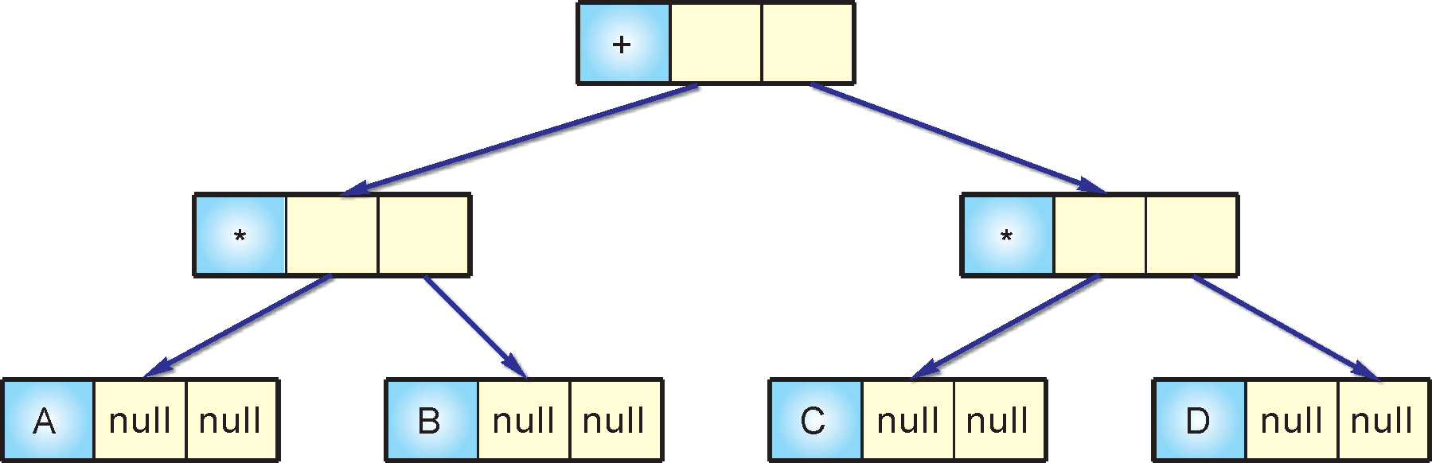
10-4 樹狀結構
二元樹的實作示意圖

Slide 26
10-4 樹狀結構
我們將圖10-7的運算樹分別以這三種探訪順序得到的結果列在下面：
前序法(preorder)
+*AB*CD
中序法(inorder)
A*B+C*D
後序法(postorder)
AB*CD*+

